Slide 1
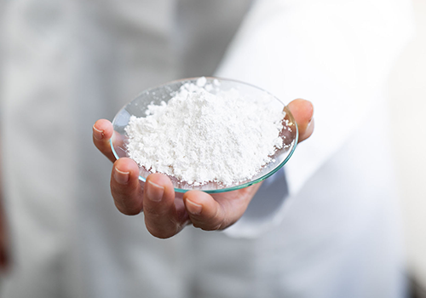
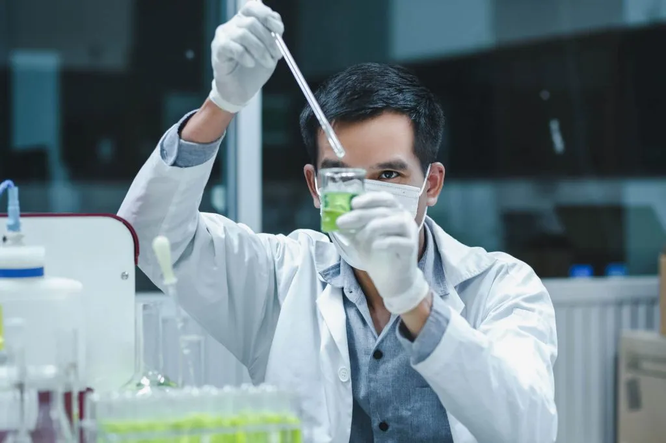
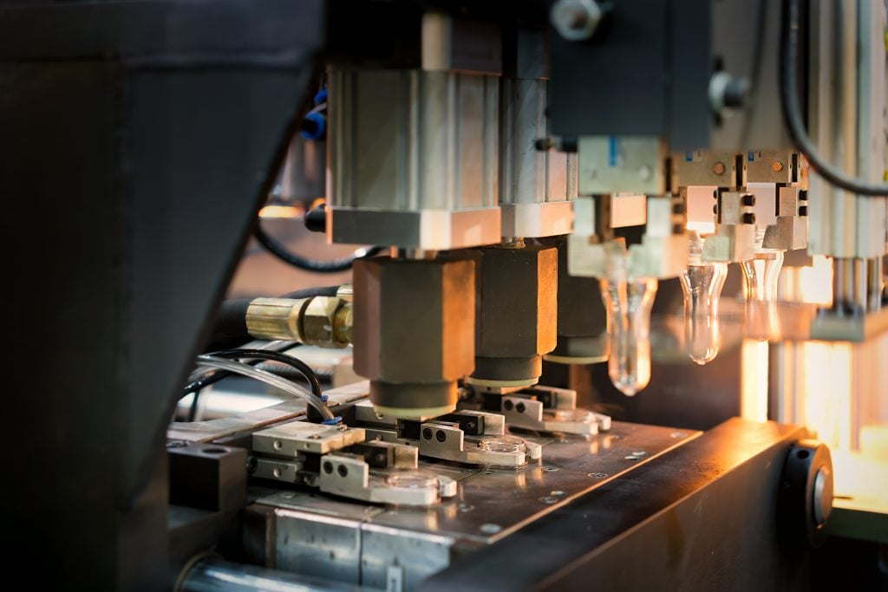
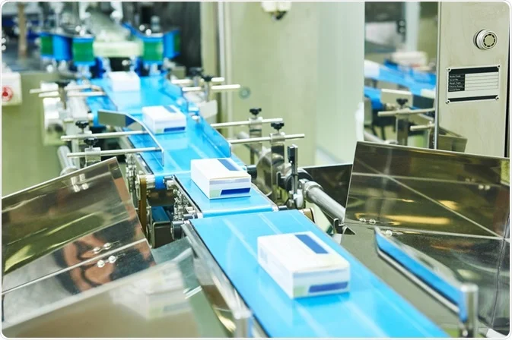
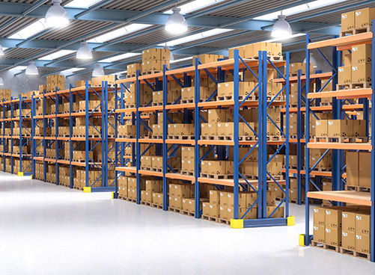
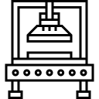
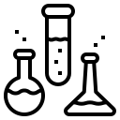
Министерство Инвестиций, промышленности и торговли Республики Узбекистан
Производство свечей интерферона
Обзор проекта
Бизнес-модель: Производство 3 млн упаковок человеческого интерферона и 1 млн упаковок интерферона альфа в год.
Цель проекта
Establishment of plant manufacturing interferon suppositories
Стоимость
30 млн долларов США
Производственный процесс производства свечей интерферона
Стимулы
Инфраструктура за счет государства* (стоимость проекта более 15 млн. долл. США)
Налоговые льготы в СЭЗ: земля, имущество, вода, корпоративный подоходный налог
(при инвестициях свыше 3 млн долларов)
Закупка API
Разработка рецептуры
Формование и затвердевание
Упаковка
Хранение и распределение
Описание проекта
Освобождение от налогов
3 года , если инвестиции составляют от 0,3 до 3 млн. доллар США
5 лет , если объем инвестиций составляет от 3 до 5 млн. долларов США
7 лет , если инвестиции составляют от 5 до 10 млн. доллар США
10 лет , если инвестиции превышают 10 млн. доллар США
Внутренний рынок
Существующие 5 соседних рынков
Рынки России, Европы, Ближнего Востока
2 производственные линии
Исследования и разработки АФИ и выращенных в лаборатории гормонов
~100 рабочих мест
Инфраструктура
Газ 1 2 цента/м³
Электричество 7 центов/кВтч
Вода 20 центов/м³
Объем производства и реализации суппозиториев интерферона (2024 г.)
Производство
Экспорт
Импорт
Потребление
Потребление (ЦA)
-
-
3,3 млн упаковок
3,5 млн упаковок
10 млн упаковок

Slide 2
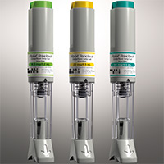
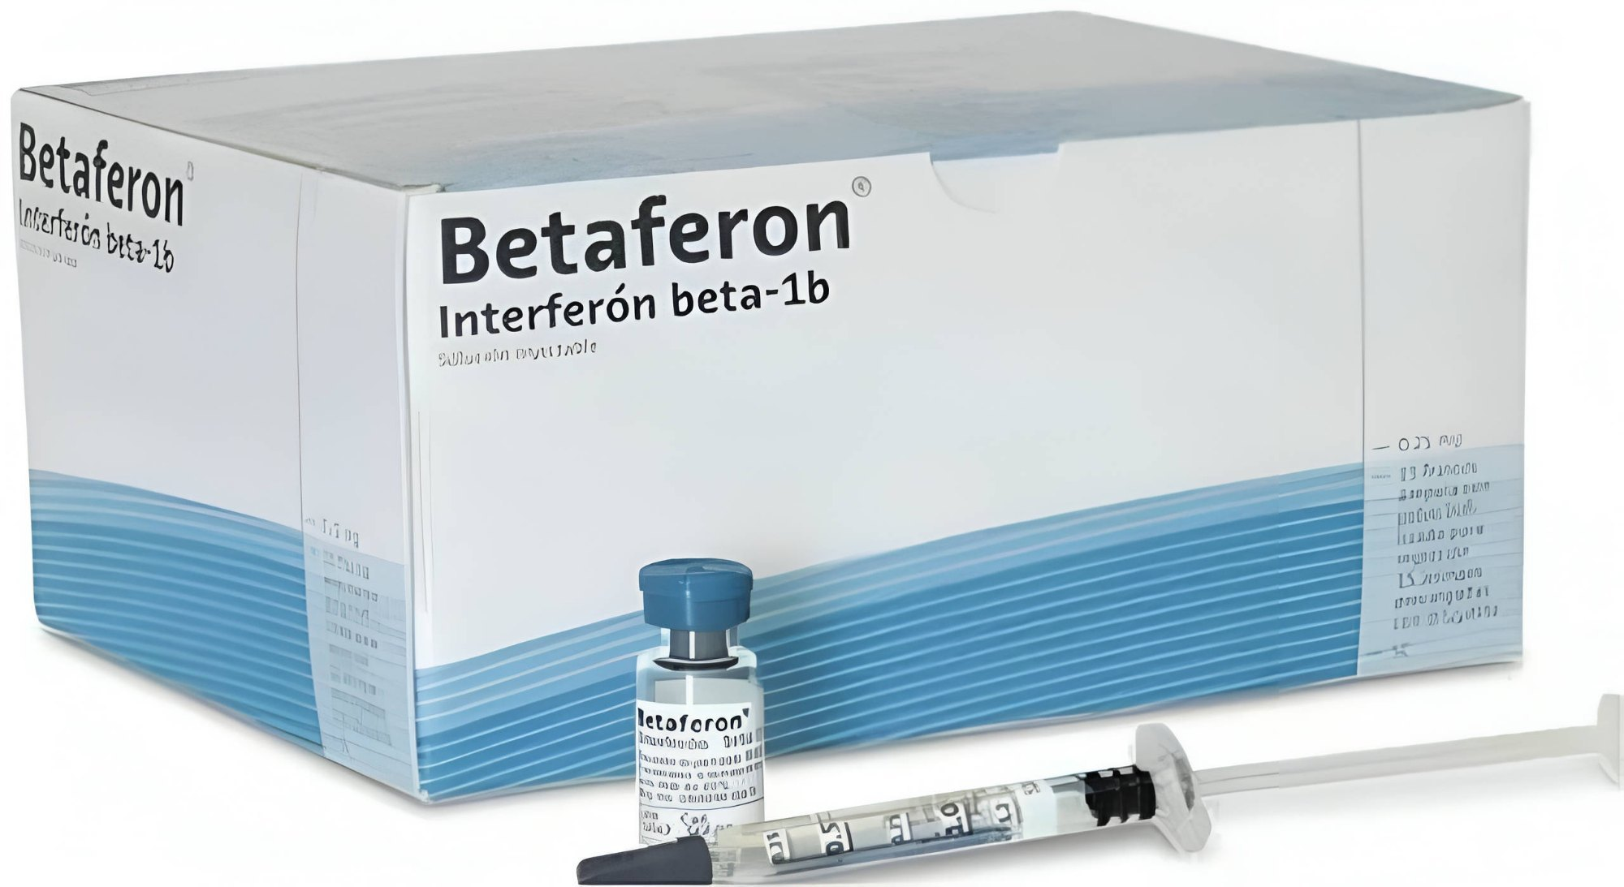
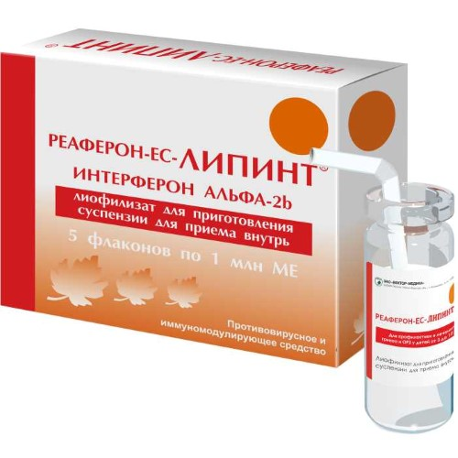
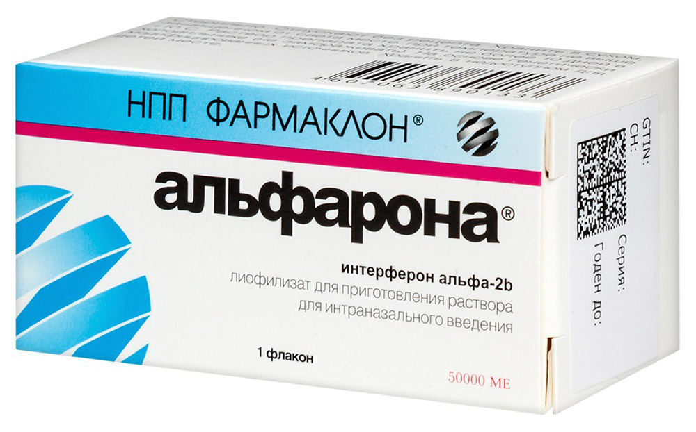
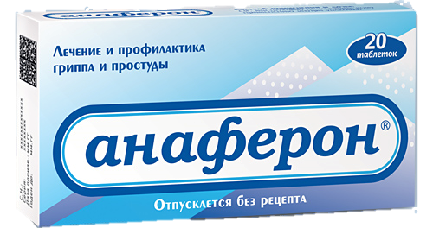
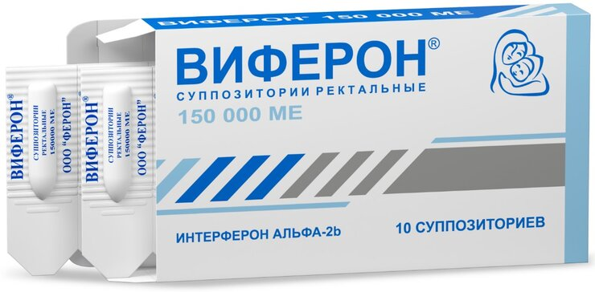
Министерство Инвестиций, промышленности и торговли Республики Узбекистан
Приглашаем инвестировать в производство интерферона в Узбекистане
Препараты, содержащие действующее вещество - интерферон
Торговые соглашения
Соглашение GSP+ позволяет экспортировать в ЕС по сниженным или нулевым тарифам 6 200 наименований товаров.
Соглашение о свободной торговле СНГ создает более интегрированный и открытый рынок со странами СНГ.
Инъекции человеческого интерферона Ребиф Розничная цена: 950 тыс. узбекских сумов.
Инъекции бетаферона интерферона бета-1b Розничная цена: 2,5 млн. узбекских сумов.
Реаферон Интерферон альфа-2b суспензия Розничная цена: 140 тыс. узбекских сумов.
Location
Наманганская область
Наманганская область
Площадь | 7 900 km²
Население | 2,7 млн
Виферон свечи Розничная цена: 85 тыс. узбекских сумов.
Раствор Альфарона Розничная цена: 150 тыс. узбекских сумов.
Анаферон таблетки Розничная цена: 50 тыс. узбекских сумов.
Наличие рабочей силы в фармацевтической промышленности
Местные производители фармацевтических препаратов могут получить следующие преимущества:
Универсальное использование кислоты в пищевой, косметической и фармацевтической промышленности
Наличие квалифицированной и неквалифицированной рабочей силы
Возможность заполнить пустующую нишу на рынке КА
Развитие инфраструктуры за счет государства
Стимулы: Свободные экономические зоны предлагают налоговые льготы на землю, корпоративный подоходный налог, воду.
Высшие учебные заведения: 7
Факультеты высшего образования: 9
Количество выпускников: 1 200

Slide 3
О стратегическом международном логистическом коридоре
Министерство Инвестиций, промышленности и торговли Республики Узбекистан
Tallin
Sankt-Peterburg
Riga
Latvia
Moscow
Klaipeda
Hamburg
Minsk
Berlin
Brest
Povorina
Essen
Lviv
Kyiv
Paris
Chop
Volgograd
Kandiagash
Aktogay
Astraxan
Beyney
Saksaulskaya
Ulan-Bator
Osh
Bayangal-Mangal
Mersin
Malatya
Saraxa
Mazar-i-Sharif
Kashgar
Xirat
Afghanistan
Peshavar
Iran
Pakistan
Bandar-e-Abbas
Chakhbahar
Karachi

Slide 4
Отличное воздушное сообщение с Ташкентом и другими аэропортами Узбекистана и мира
Министерство Инвестиций, промышленности и торговли Республики Узбекистан
New York
Безвизовый режим для туристов из 90 стран
Разнообразный выбор из 59 перевозчиков в аэропорту Узбекистана
11 аэропортов по всей стране, основные аэропорты — Ташкент, Самарканд и Бухара

